Slide 1

Aluno

Slide 2
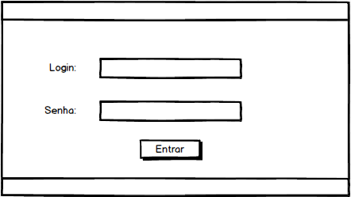
Tela de login

Slide 3
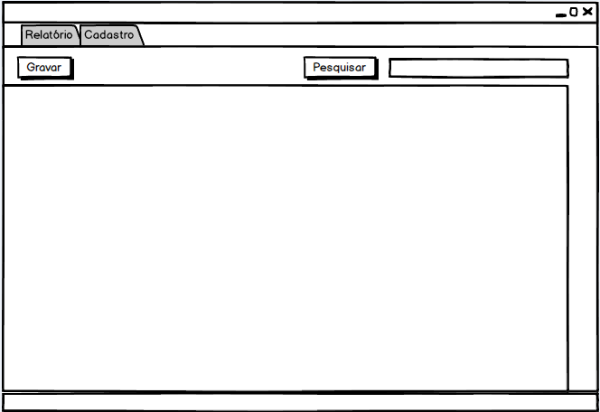
Tela de Relatórios

Slide 4
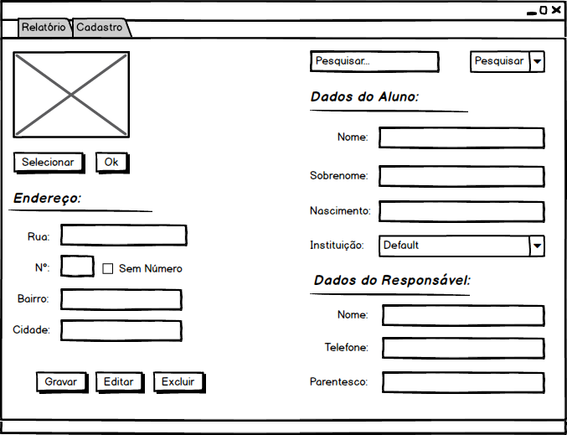
Tela de Cadastro

Slide 5
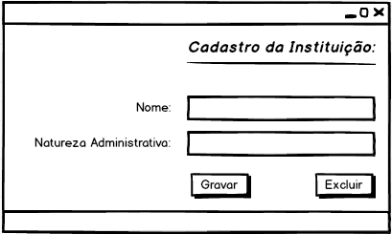
Tela de cadastro da instituição

